Slide 1
Путь промышленного предприятия к цифровой трансформации: от концепции к реализации
Арктика – территория цифровизации
Малышева Екатерина Ивановна, руководитель проектов
ООО «Центр консалтинговых проектов»

Slide 2
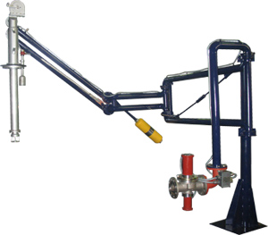
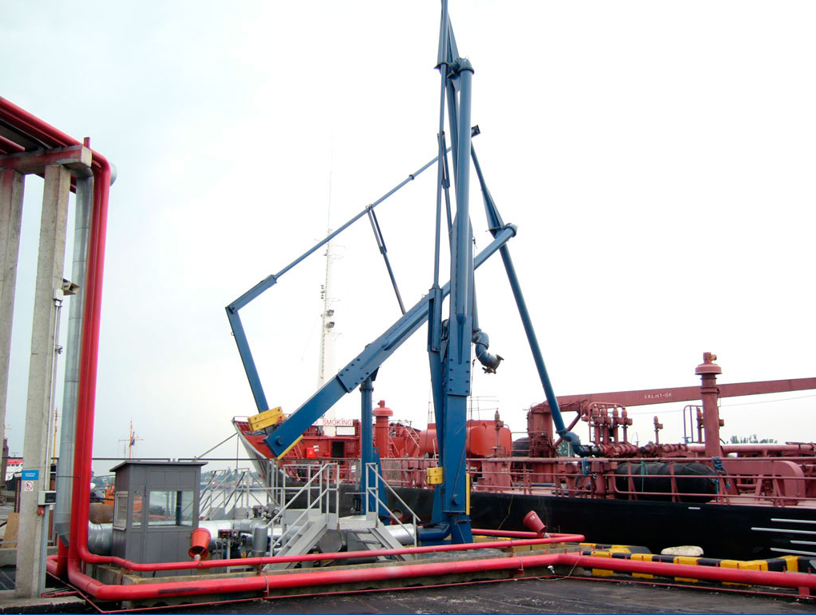
Опытный завод
Основные виды деятельности:
производство оборудования и средств механизации и автоматизации для нефтеперерабатывающего комплекса
ПОДЗАГОЛОВОК
Продукция: различные устройства для слива и налива нефтепродуктов в железнодорожные, автомобильные цистерны, а также в речные и морские суда танкеры
Особенности:
планирование работы «от клиента»,
индивидуальные разработки,
сложная вложенность спецификаций

Slide 3
Цели и задачи проекта
Управление операционной деятельностью в соответствии с реальными потребностями бизнеса
Инструмент для автоматизированного формирования ТКП и рабочей конструкторской документации
Формирование цифровой модели изделия
Сквозной учет и контроль выполнения заказа на каждом этапе
Исключение нарушений сроков исполнения заказов
Автоматизация и оптимизация бизнес-процессов производства:
прогнозирование выпуска готовых изделий
внутрицеховое и межцеховое планирование
Единая система нормативно-справочной информации
Гибкий инструмент обмена данными
ПОДЗАГОЛОВОК

Slide 4
Цифровая модель предприятия

Slide 5
Цифровая модель изделия

Slide 6
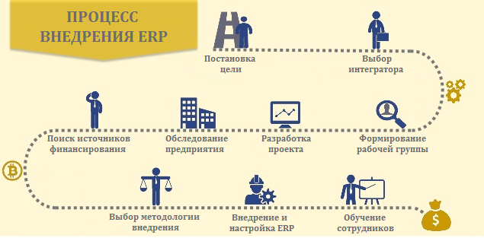
Подготовка
Руководитель проекта: наделен полномочиями на уровне генерального директора в части принятия решений по автоматизации
ПОДЗАГОЛОВОК
Обучение: курсы «Управление проектами» Академия 1С:ERP
Изучение возможностей различных ИС на рынке:
1С:ERP, 1С:МЭС, 1С:PDM, СПРУТ, Лоцман, Вертикаль…
Поиск подрядчиков:
Центр консалтинговых проектов, …

Slide 7
Вначале было слово - Концепция
Функции АИС:
Управление продажами, в том числе управление взаимоотношениями с покупателями CRM
Управление закупками, в том числе управление взаимоотношениями с поставщиками SRM
Управление складскими запасами
Управление производством и расчет себестоимости в части выпуска готовой продукции
Управление производством – диспетчеризация (цеховой уровень)
Управление ремонтами
Казначейство и бюджетирование
Рабочее место руководителя
PDM Управление инженерными данными
Бухгалтерский и налоговый учет
Зарплата и управление персоналом
Документооборот
Производственная безопасность и охрана труда

Slide 8
Пример детализации функций АИС в Концепции
формировать расписание изготовления изделий и полуфабрикатов
осуществлять пооперационное планирование
контролировать процесс исполнения заказа
выполнять прогнозирование протекания стадий производства
выполнять перепланирование
детализировать нужные для изготовления готовой продукции/ГП сырье и материалы в маршрутных картах
контролировать наличие ресурсов
управлять приоритизацией заказов
осуществлять учет выработки персонала, занятого в процессе
оценивать доступность производственного оборудования
рассчитывать прогнозный срок выпуска ГП, на которую был получен запрос от клиента
рассчитывать плановую себестоимость изготавливаемых изделий как основание для оценки экономики заказа и принятия решения о заключении контракта
осуществлять план-фактный анализ себестоимости ГП
контроль обеспеченности этапов своего подразделения необходимыми ресурсами
формирование перечня задач, которые требуются для исполнения этапов изготовления ГП
назначение ответственного на каждую операцию
формирование режима работ
отслеживание загруженности и доступности рабочих центров
распределение задач между ними
отражение выполнения задач с фиксацией потраченного сырья и материалов и размера понесенных трудозатрат
анализ прохождения процессов изготовления в своем цехе
Пример детализации:

Slide 9
Варианты выбора ИС по функциям
Функция | Варианты ИС
Управление продажами и маркетинг | 1С: ERP + CRM, 1С: ДО
 | Модуль «Торги для 1С CRM»
 | Сайт – оперативная информация для анализа
Управление закупками | 1С: ERP + CRM, 1С: ДО
 | Модуль «Торги для 1С CRM»
Управление складскими запасами | 1С: ERP + CRM
Управление производством и расчет себестоимости | 1С: ERP + CRM
Управление производством – диспетчеризация (цеховой уровень) | 1С: ERP + CRM
 | 1С: MES – факт изготовления изделия, узла, движения ТМЦ
PDM Управление инженерными данными | 1С: PDM –библиотека документации по изделиям, нормативам и спецификациям
Управление ремонтами | 1С: ERP + CRM
 | 1С: ТОИР
Казначейство и бюджетирование | 1С: ERP + CRM
Рабочее место руководителя | 1С: ERP + CRM
Бухгалтерский и налоговый учет | 1С: ERP + CRM
Зарплата и управление персоналом | 1С: ЗУП
Производственная безопасность и охрана труда | 1С: ПБ и ОТ
Учет программного обеспечения | Total network inventor

Slide 10
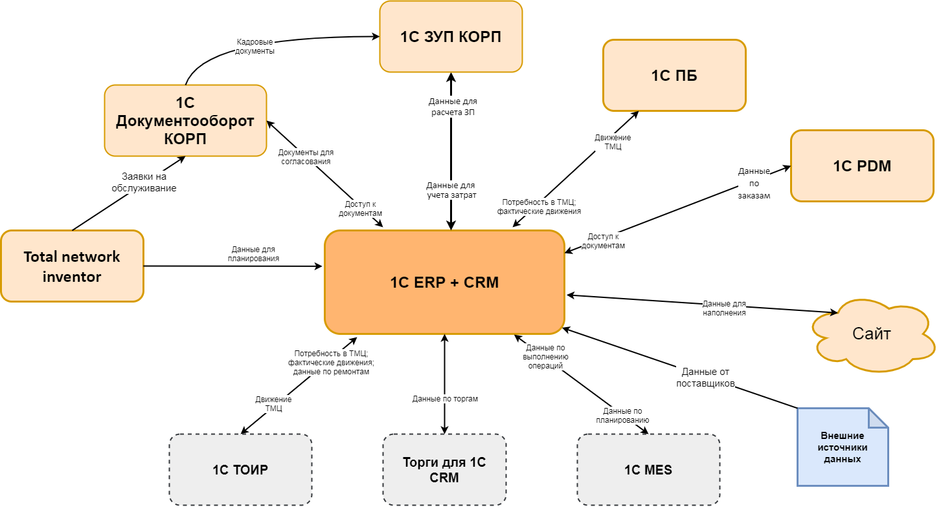
Архитектура решения по результатам Концепции

Slide 11
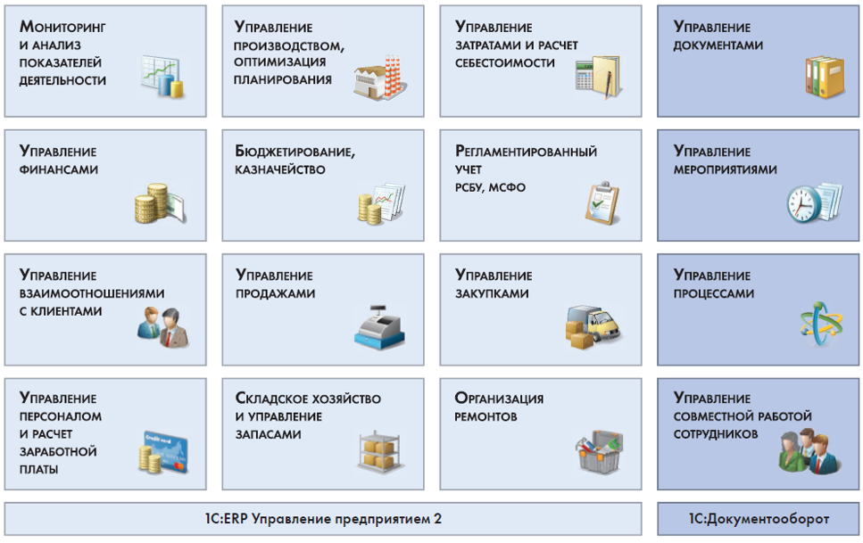
Планирование внедрения по очередям
#1
#1
#1
#1
#2
#1
#2
#1
#1
#1
#1
#1
#2

Slide 12
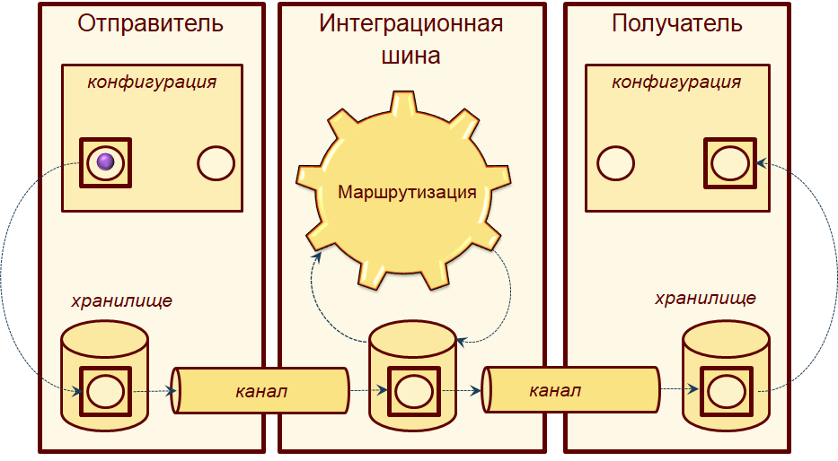
Обмен данными
Выбор интеграционной Шины - программного продукта класса «Сервисная шина предприятия», обеспечивающий обмен данными между различными информационными системами.

Slide 13
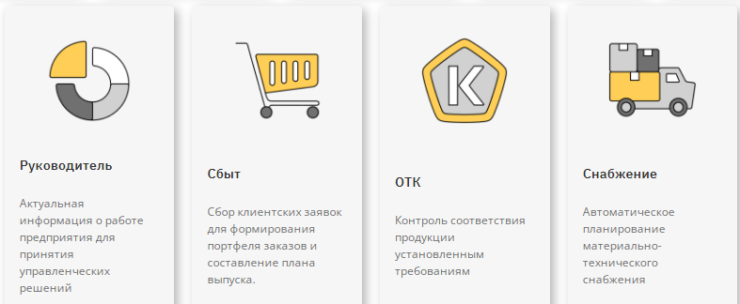
Тернистый путь автоматизации
СПРУТ-ОКП
Система оперативно-календарного планирования и диспетчеризации производства
Ведение технологических маршрутов изделий
Работа по производственному плану
Исключение простоя оборудования
Контроль выполнения заказов в срок
Планирование закупок и обеспечение складов
Расчёт плановой и фактической себестоимости изделий
Ведение план/фактного анализа

Slide 14
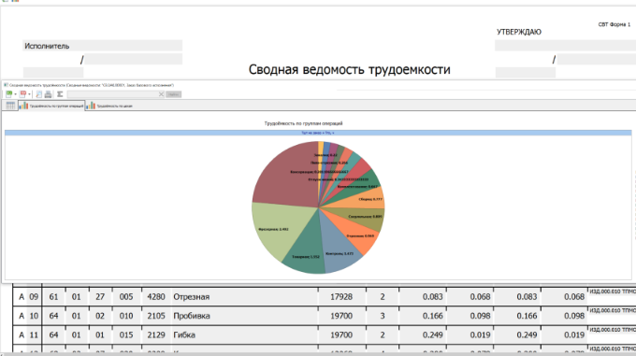
Тернистый путь автоматизации
СПРУТ-ТП —
инструмент для проектирования и документирования техпроцессов
Сокращение сроков подготовки производства, оптимизация материальных и трудовых затрат
Ускорение проектирования
Повышение точности нормирования материальных и трудовых затрат
Стандартизация техпроцессов

Slide 15
Выводы
Обоснование выбора ИС на основе поверхностных знаний сотрудникам без необходимых компетенций
Пропуск обязательных шагов при выборе ИС:
Моделирование контрольного примера экспертами
Демонстрация результатов моделирования
Определение функциональных разрывов с выходом на ТЗ
Составление Дорожной карты внедрения
И последствия
Увеличение сроков проекта
Увеличение трудоемкости проекта за счет дополнительного моделирования
Пересмотр всех функциональных взаимосвязей

Slide 16
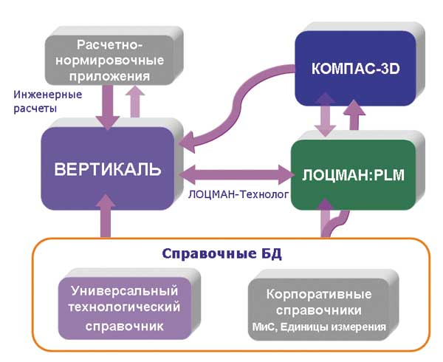
Новый поворот
Компас + Лоцман + Вертикаль
ВЕРТИКАЛЬ получает конструкторскую информацию об изделиях (трехмерные модели, чертежи) из системы трехмерного моделирования КОМПАС-3D
Модуль ЛОЦМАН-Технолог обеспечивает связь САПР ТП ВЕРТИКАЛЬ с ЛОЦМАН:PLM, системой управления данными об изделии
Организуется централизованное хранение технологических процессов

Slide 17
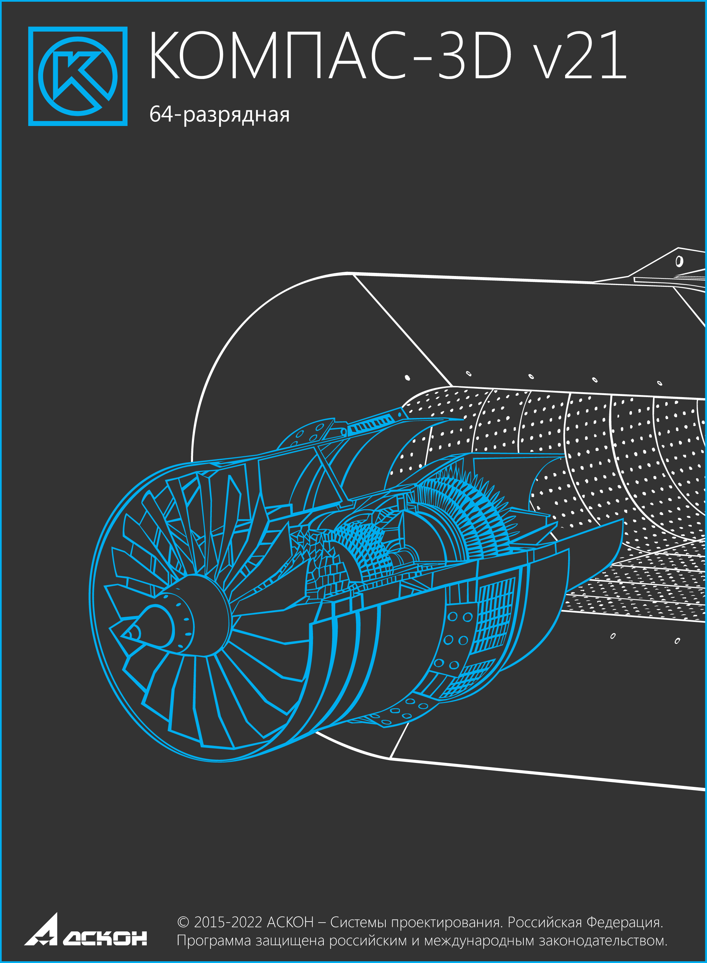
Компас + Лоцман + Вертикаль
КОМПАС-3D – российский стандарт трехмерного проектирования, изделий в различных отраслях промышленности

Slide 18
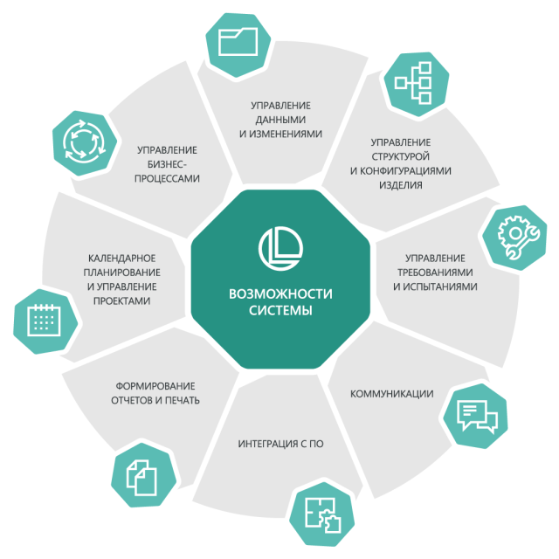
Компас + Лоцман + Вертикаль
Ключевая задача ЛОЦМАН:PLM — управление
данными с описанием конструкции, характеристик, технологии изготовления изделия,
данными о сотрудниках, подразделениях и бизнес-процессах в рамках инженерной деятельности предприятия.
Взаимодействуя с другими системами, ЛОЦМАН:PLM охватывает весь спектр управления инженерными данными от управления требованиями и проектирования изделия до технологической подготовки и передачи в производство.

Slide 19
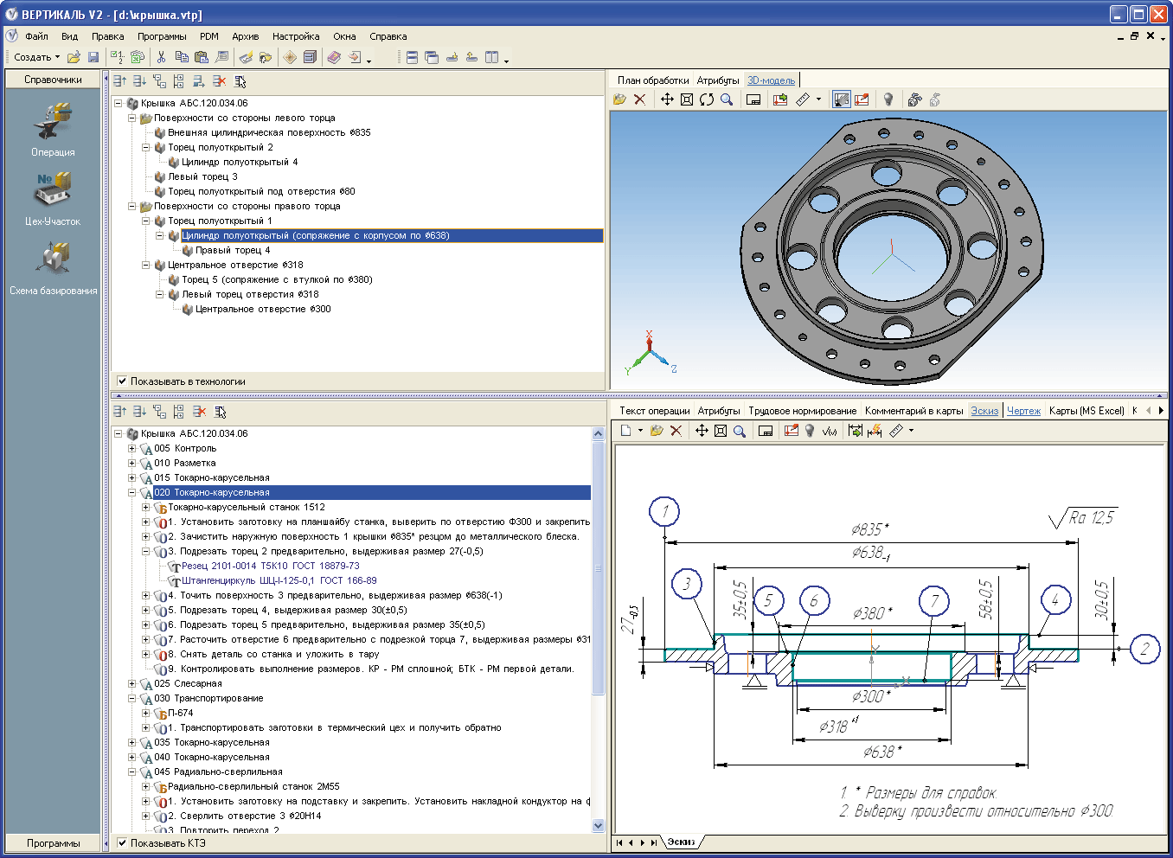
Компас + Лоцман + Вертикаль
САПР ТП ВЕРТИКАЛЬ:
проектирование технологических процессов в автоматизированном режиме
расчет материальные и трудовые затраты производства
формирование необходимых комплектов технологической документации
организация технологической базы данных предприятия
передача данных в различные системы планирования и управления (классов PDM/MRP/ERP)
Максимально автоматизировать процесс разработки технологических процессов возможно только посредством связи конструкторских и технологических данных.

Slide 20
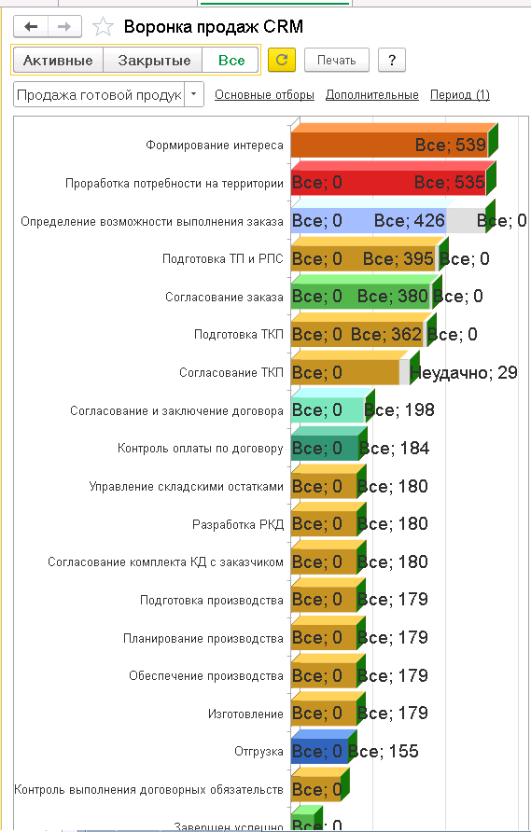
Текущее состояние
Полный реинжиниринг процессов CRM:
Выстраивание этапов воронки продаж
Регистрация всех обращений клиентов
Фиксация изменений в заказе клиента на каждом шаге
В активной стадии – перевод всех функций из УПП в ERP+CRM

Slide 21
Интересные задачи
Расчет потребности в производственных компетенциях:
На основе нормативной трудоемкости операций производственных процессов
Для планового объема производства
Расчет потребности в сотрудниках,
обладающих компетенциями:
На основе штатного расписания
Для рассчитанной потребности в компетенциях
Выявление дефицита
Трудоемкость операций
Объем производства
Штатное расписание
дефицит
Продолжение следует…

Slide 22
ЦЕНТР КОНСАЛТИНГОВЫХ ПРОЕКТОВ
Автоматизация учета и управления на базе платформ 1С и Битрикс
Подписывайтесь на нас в соц.сетях:

